Slide 2
http://3008.rusedu.net/

Slide 3
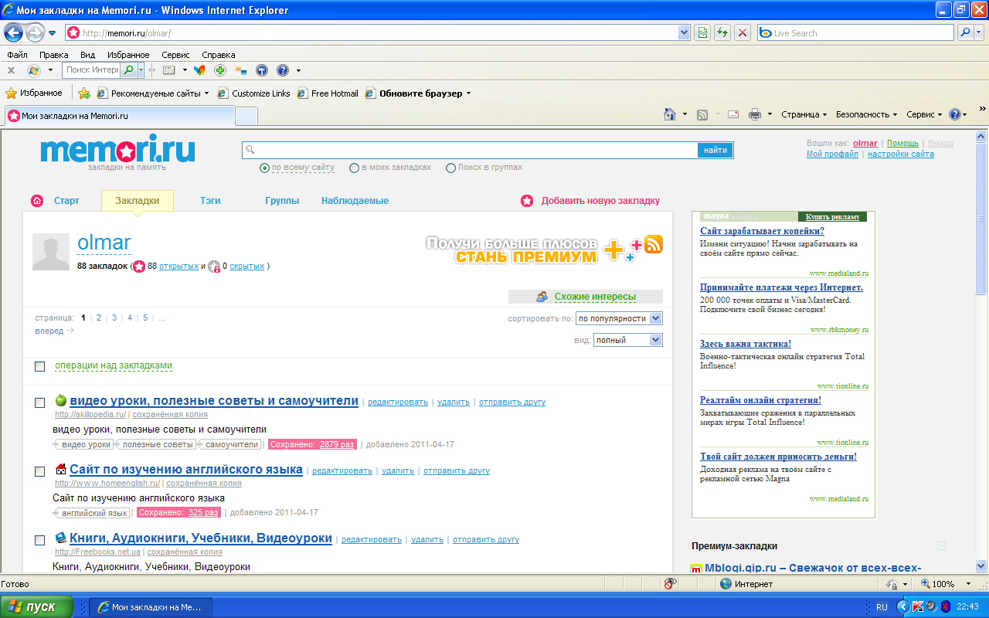

Slide 4
http://memori.ru

Slide 5
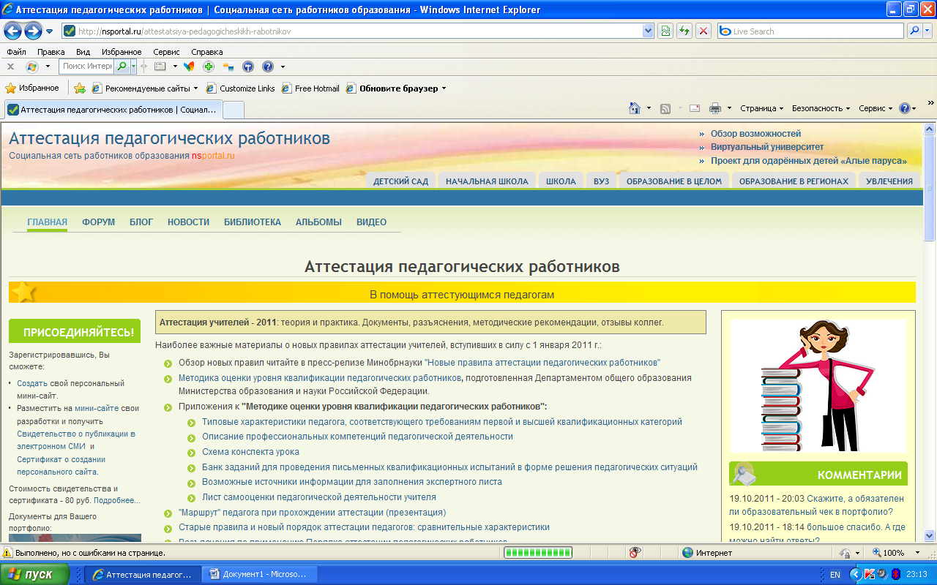

Slide 6
http://nsportal.ru

